Slide 1
GUIDE
SOLICITAR UN TRABAJO
BIGAPP.WORK
Trabajamos para mantenerte trabajando
Apply for a Job
How to Apply for a job on bigapp.work
We work to keep you working

Slide 2
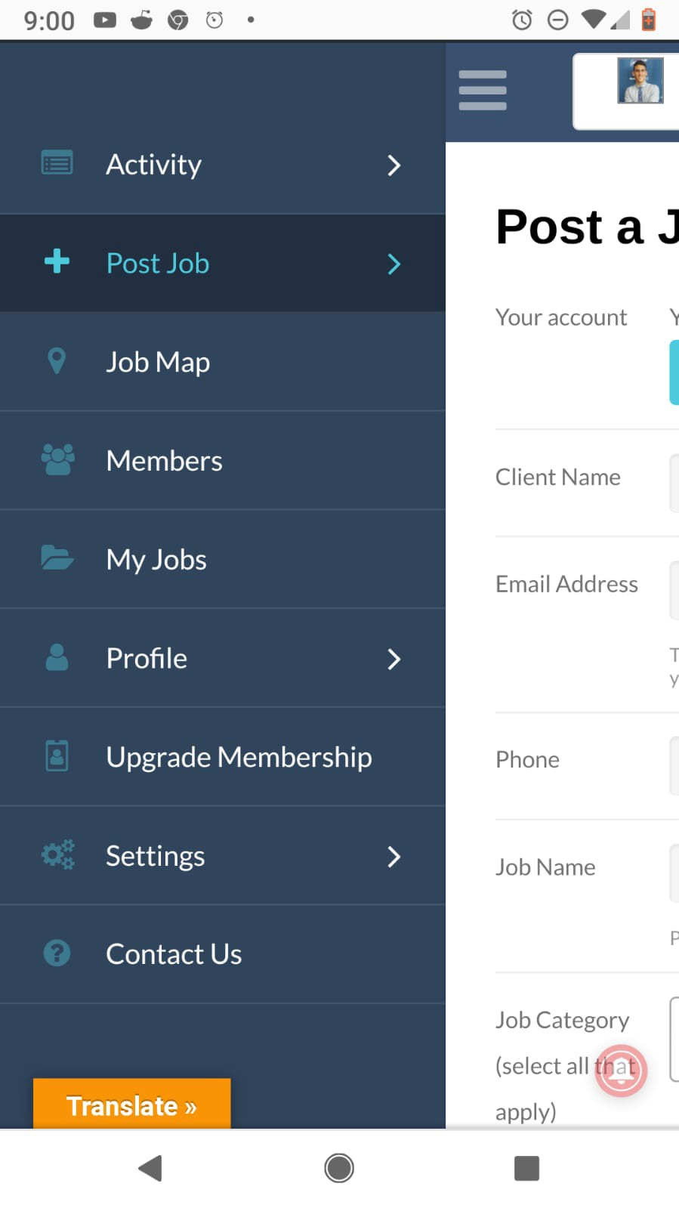
Apply for a Job
APLICAR UN TRABAJO
PASO 1 / STEP 1
Haga clic en el icono Click the Icon
PASO 2 / STEP 2
Haga clic
Click "Job Map"

Slide 3
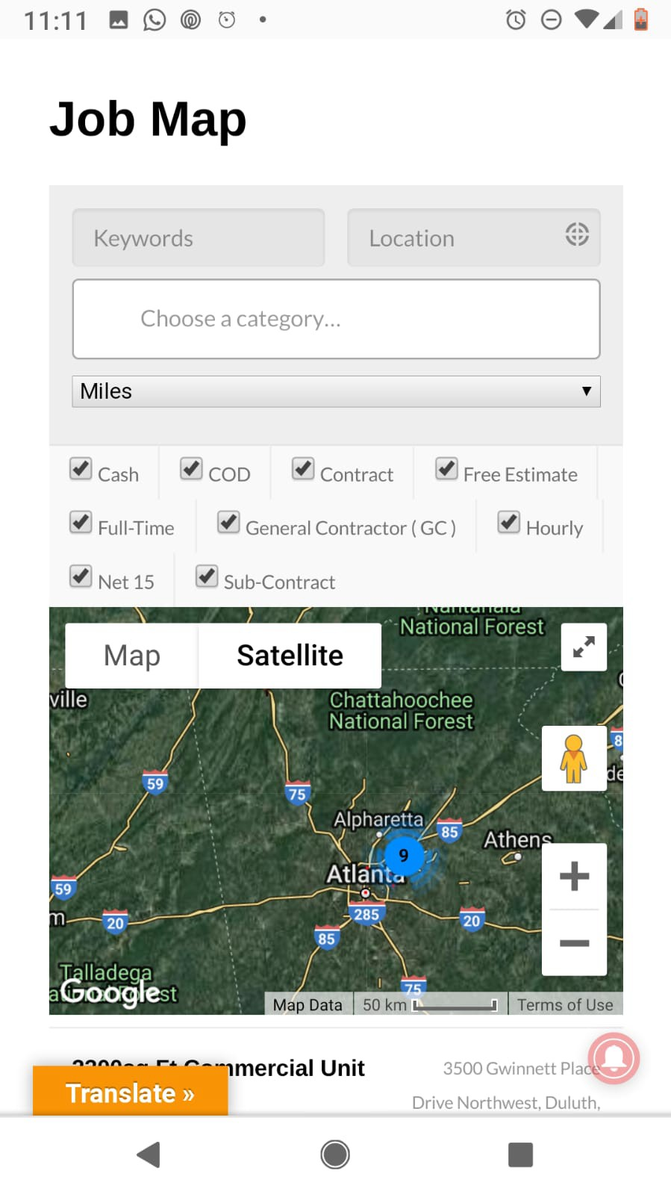
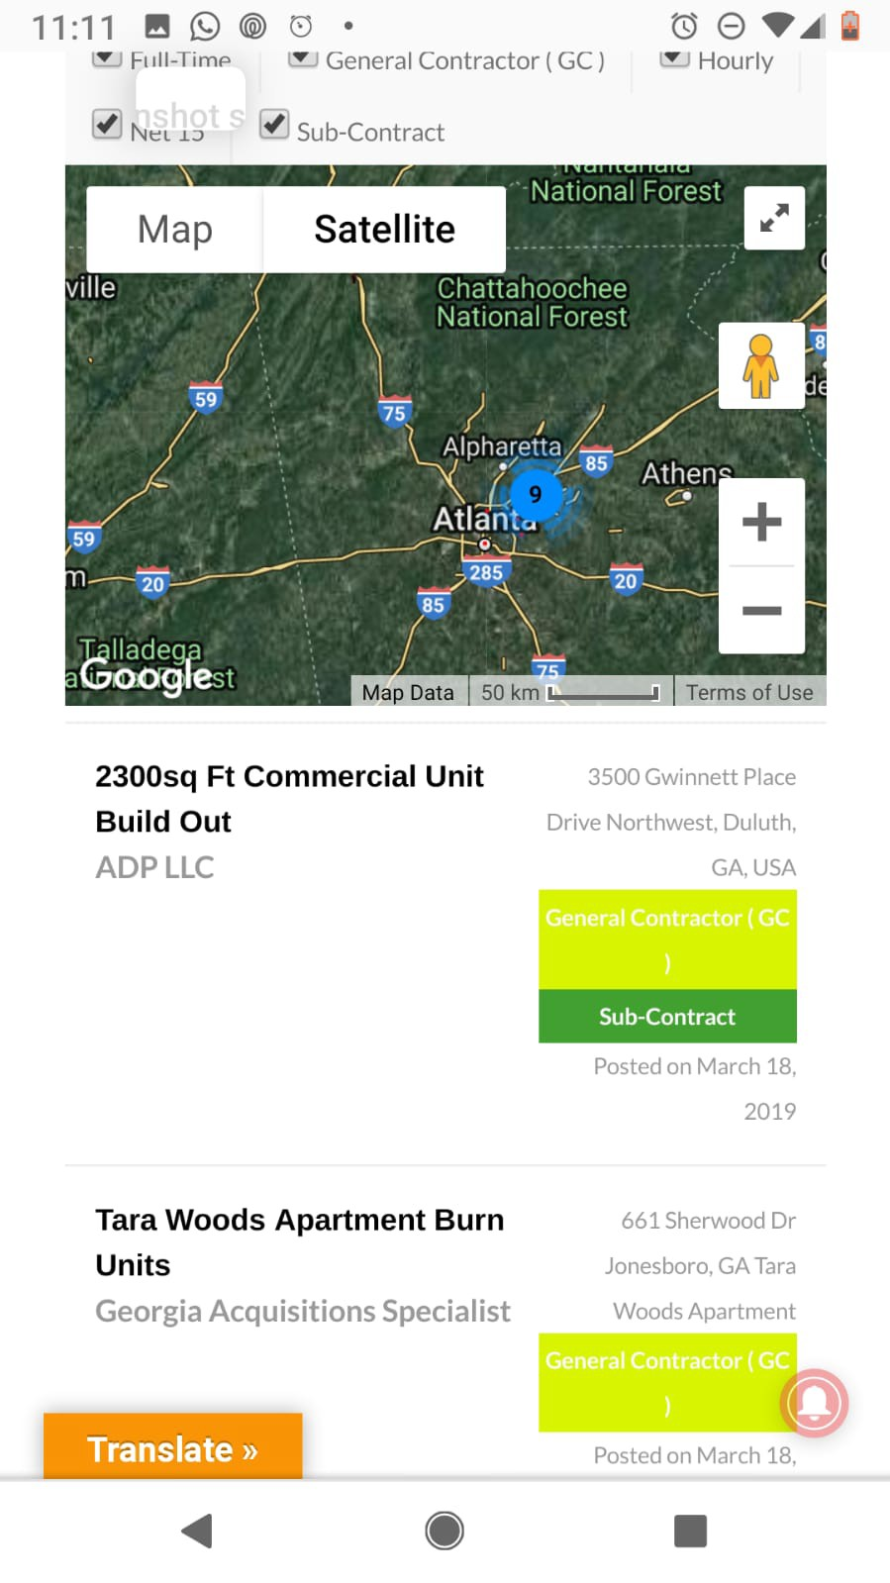
APPLY TO A JOB
APLICAR UN TRABAJO
ALWAYS FIND WORK
PASO 3 / STEP 3
-busca un trabajo
-Search for a Job
-Voluta
-Scroll through
PASO 4 / STEP 4
-Haga clic en un trabajo
-Click a Job

Slide 4
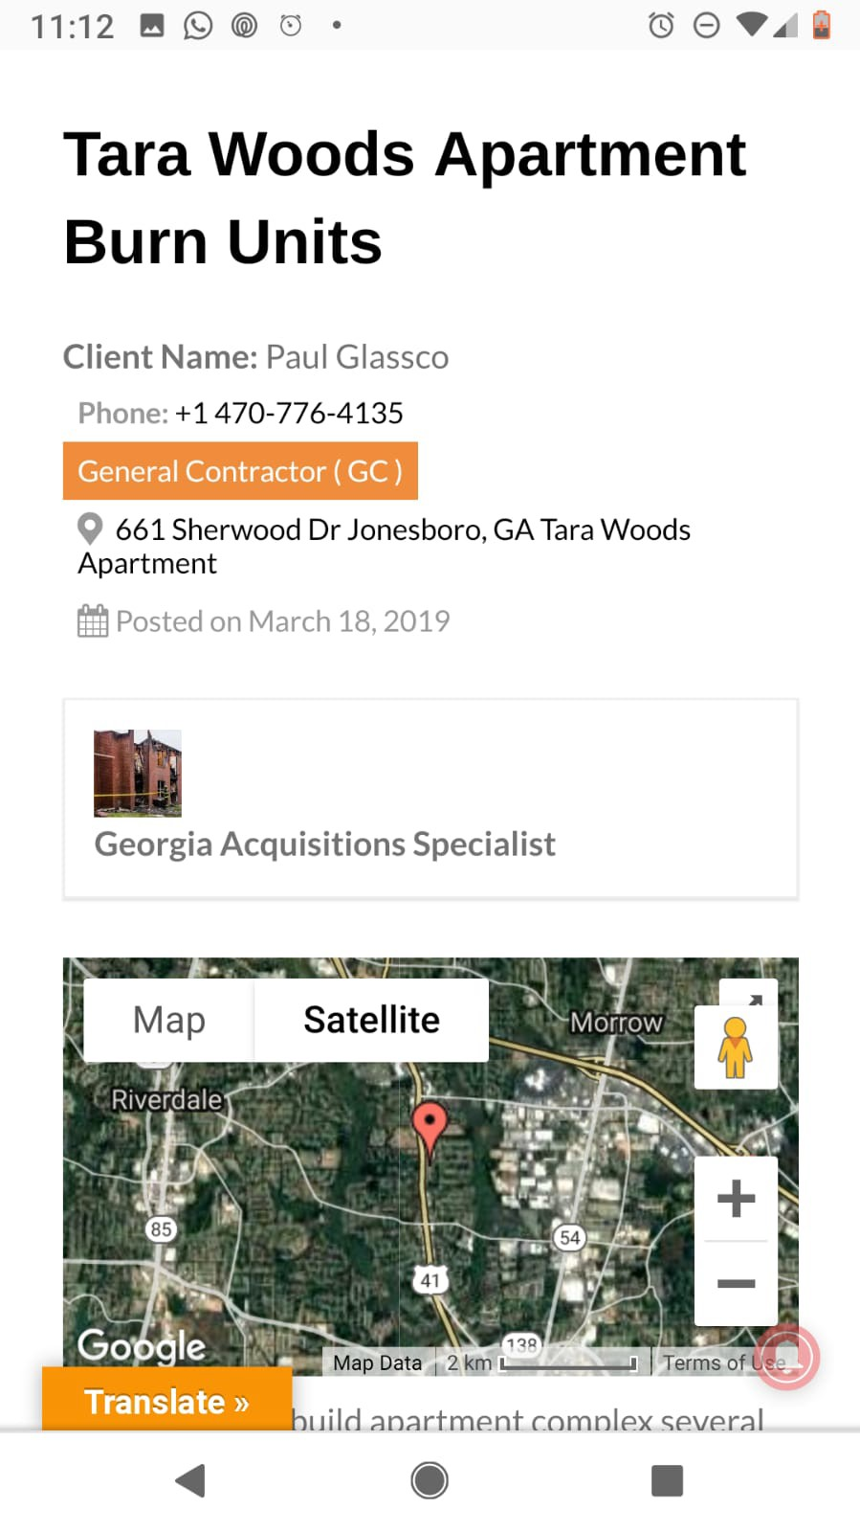
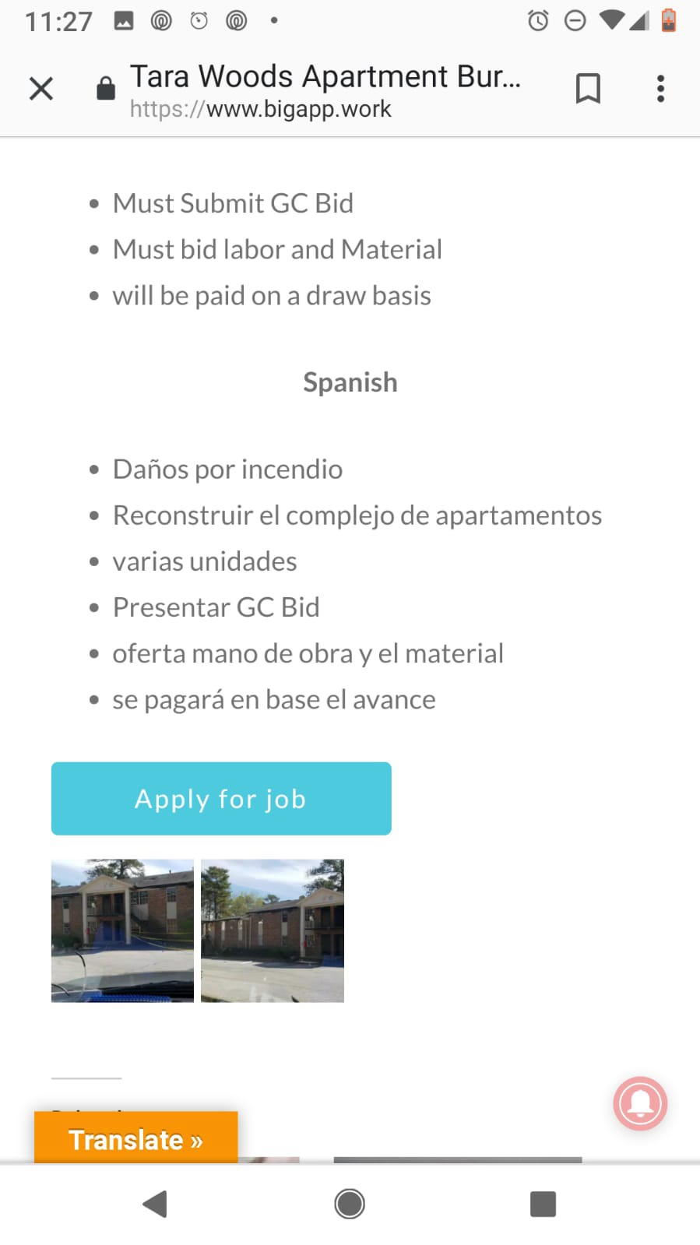
POST A JOB
APLICAR UN TRABAJO
Get a Job
PASO 5 / STEP 5
Voluta
Scroll through
PASO 6 / STEP 6
Enviar
Submit

Slide 5
BIENVENIDO A BIG
WELCOME TO BIG
BIGAPP.WORK

